Slide 1
RF Power detector with mobile data transfer for antenna outdoor test setup
CHAARI Malek
SIFAOUI Iheb
KROUMI Hatem

Slide 2
Plan
01
02
l'idée de projet
Détecteur de puissance RF
03
04
Module de stockage
Module GSM/GPRS

Slide 3
01
l'idée de projet

Slide 4
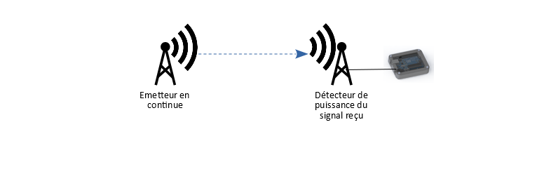
l'idée de projet
On a deux antennes l’une émettrice et l’autre réceptrice. L'idée du projet est d’implémenter un système qui va détecter la puissance reçue de l’antenne réceptrice et de la stocker. Puis cette puissance sera envoyée par SMS vers l’émetteur. Selon le besoin, il y a la possibilité de récupérer toutes les valeurs mesurées ou seulement la dernière valeur mesurée.

Slide 5
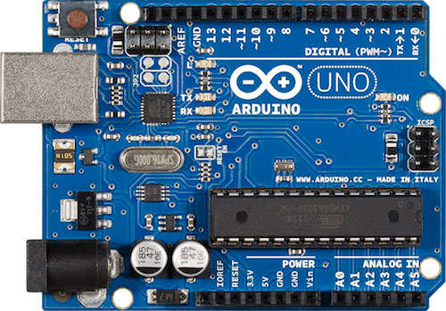
Carte de traitement
La carte de traitement que nous allons utiliser est de type Arduino. C’est une carte électronique programmable équipée d'un micro-contrôleur permettant, à partir de données détectées par des capteurs, de programmer et de commander des actionneurs.

Slide 6
02
Détecteur de puissance RF

Slide 7
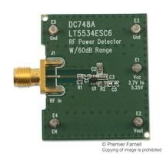
Détecteur de puissance RF
Nous utiliserons le détecteur de puissance RF LT5534. Il permet de convertir la puissance reçue de l'antenne en une tension continue. Cette tension dépend de la puissance d’entrée en dbm.

Slide 8
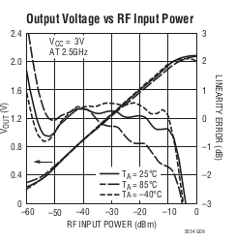
Détecteur de puissance RF

Slide 9
03
Module de stockage

Slide 10
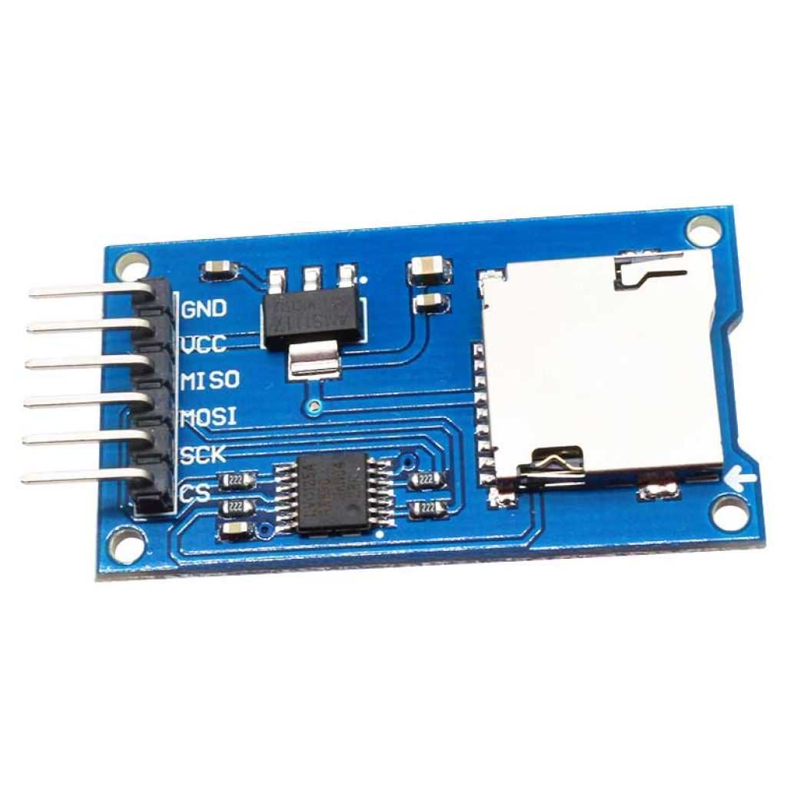
Module de stockage
Vu que le stockage de la carte arduino est insuffisant “32Kb” on va utiliser un module de stockage “Micro SD TF Card Memory Shield Module” pour stocker les valeurs de puissance mesurées

Slide 11
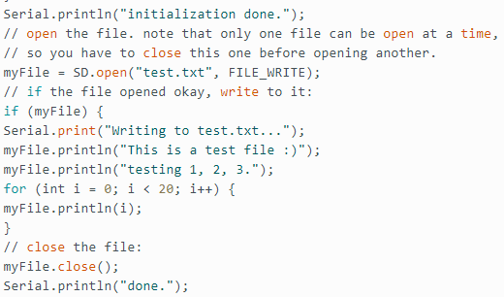
Exemple de code source

Slide 12
04
Module GSM/GPRS

Slide 13
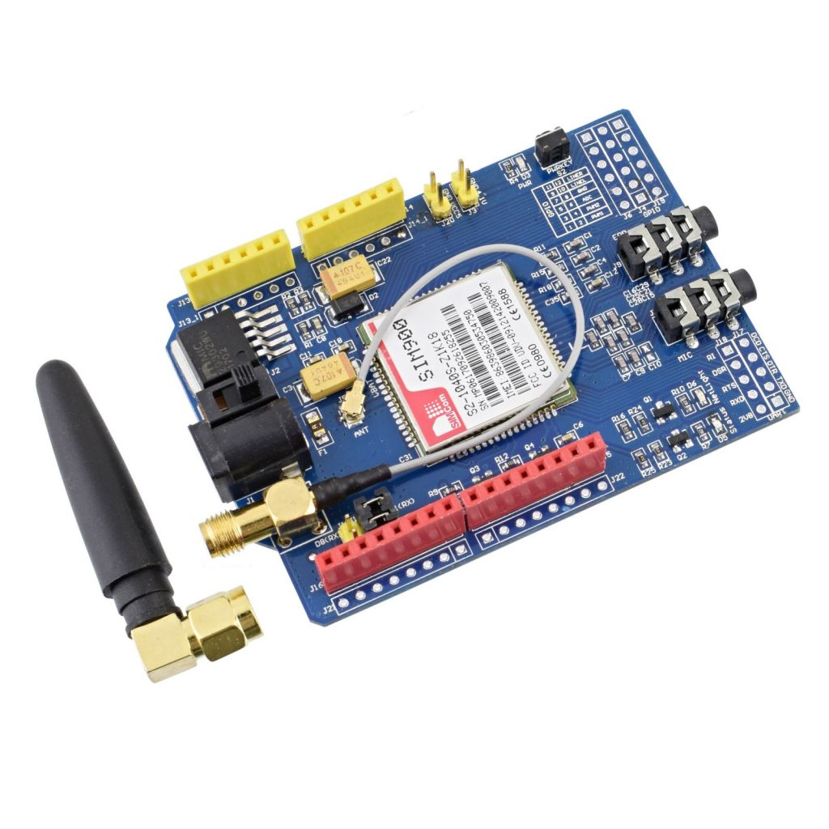
Module GSM/GPRS
Pour l’envoi et la réception des sms entre la carte Arduino côté récepteur et le module d’émission distant on va utiliser “SIM900 GPRS/GSM Shield” qui nous permet à l'aide d’une carte sim insérée de communiquer à travers des sms pour obtenir les valeurs des puissances stockées.
Le module SIM900 est utilisé dans des applications de contrôle à distance, de domotique, et aussi de sécurité
Type de connectivité : 2G, 3G, etc
Quadri-bande: 850; 900; 1800 et 1900 MHZ, il devrait donc fonctionner dans tous les pays dotés de réseaux GSM (2G) Contrôle via les commandes AT. Il prend en charge l'horloge temps réel (RTC) - il a un support pour une pile 3V CR1220 à l'arrière. Il possède des prises microphone et casque pour les appels téléphoniques.

Slide 14
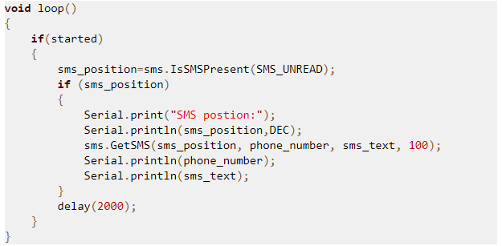
Exemple de code source

Slide 15
Schéma du montage de test

Slide 16
